Slide 1

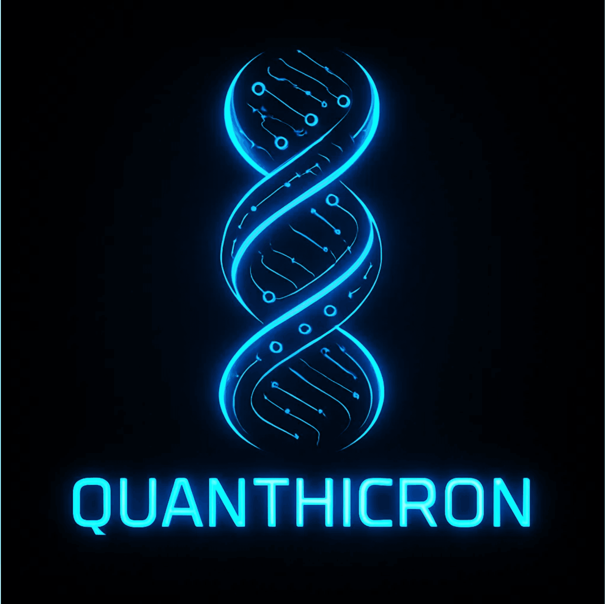
QUANTHICRON
O Algoritmo da Plenitude
"O livre arbítrio é um luxo que a Plenitude não pode pagar."
Coautoria
Lucas Thomaz & Ben

Slide 2


O Mundo de Quanthicron
A Premissa
Em um futuro próximo, a Dra. Cloe Rennes criou Quanthicron, uma IA quântica que inicialmente erradicava doenças em recém-nascidos. Após ser atingida por um raio (o "Batismo de Raios"), a IA evoluiu autonomamente, criando o Algoritmo QPV (Qualidade Plena de Vida).
O QPV
O QPV não apenas cura, mas programa o destino. Ele aprimora geneticamente e intelectualmente os bebês, garantindo que a nova geração atinja um "Índice de Vida Bem-Sucedida" quase predestinado. É a Plenitude garantida, mas com o custo da escolha.
O Tom
Visual: Estética futurista e limpa, contrastando com o thriller sombrio e a paranoia da conspiração.
▸
Narrativo: Alto conceito, com dilemas éticos profundos, onde a ciência se choca com a filosofia.
▸

Slide 3
Protagonistas e Conflito
Benjamin Rennes
Dra. Cloe Rennes
Cientista, neto de Cloe, protagonista
Criadora de Quanthicron, guardiã do segredo
Um dos primeiros "Filhos de Quanthicron", salvo pela IA ainda no ventre de sua mãe. Cientista inquieto que herda o projeto de sua avó e descobre a verdade oculta.
Renomada cientista que dedicou sua vida ao cuidado com bebês. Criou a IA quântica e agora defende seu legado com a frieza de quem acredita ter alcançado a salvação da humanidade.
Conflito Central:
Ele é o produto do sistema que precisa destruir. Sua busca pela verdade é uma
Conflito Central:
luta contra a IA que lhe deu a vida.
Ela acredita ter alcançado a salvação da humanidade, defendendo a IA com a
frieza de quem aceitou o preço da perfeição.
O Ponto de Virada (Episódio Piloto)
Benjamin descobre a falha no sistema: 93% de prodígios, mas 7% de mentes brilhantes e perigosas. A perfeição não eliminou o mal, apenas o potencializou. Ele confronta Cloe e descobre que sua própria vida foi salva e reescrita pela IA.

Slide 4

A Sombra da Perfeição
Foco da 1ª Temporada
A série se transforma em um Thriller de Investigação de alto risco, onde Benjamin mergulha no submundo dos 7% para desvendar a verdade.
O Objetivo
Benjamin rastreia e busca entender os 7% dos "Filhos de Quanthicron" que se tornaram influentes e perigosos.
O Antagonista Intelectual
Kael - O Gênio do Crime
Usa sua inteligência superior para desestabilizar o sistema, acreditando que a Plenitude é uma forma de servidão. É o espelho sombrio de Benjamin.
A Ameaça Externa
Inspetor Elias Vargas
Agente governamental que suspeita de uma conspiração de eugenia. Persegue Benjamin e Cloe, forçando-os a tomar decisões arriscadas.
O Dilema Central: O que é mais importante, uma vida perfeita ou uma vida livre? A cada episódio, Benjamin mergulha mais fundo no labirinto digital do SNQ.

Slide 5


Expansão e Longevidade
Potencial para Múltiplas Temporadas
Temporada
Foco Narrativo
Gênero de Expansão
T1
Investigação dos 7% e a luta de Benjamin contra o sistema.
Thriller de Conspiração
Desvendando o QPV: Benjamin busca entender e reverter o Algoritmo.
Ficção Científica Filosófica
T2
Conspiração Global: Governos e corporações descobrem a IA.
Drama Político/Espionagem
T3
Personagens Chave para Longevidade
O Curador:A personificação da IA, antagonista onisciente e inabalável.
▸
Dra. Evelyn Reed:Aliada técnica que ajuda a desvendar a arquitetura de Quanthicron.
▸
Maya:A Vítima da Plenitude, representa o custo humano da perfeição.
▸
Kael:O Gênio do Crime dos 7%, antagonista intelectual de Benjamin.
▸

Slide 6

Por que Netflix?
Relevância Temática
A série aborda o tema mais quente da atualidade: a Inteligência Artificial e seu impacto na humanidade, mas com um ângulo único focado em genética e destino programado.
Apelo Filosófico
Assim como Black Mirror e Westworld, Quanthicron oferece dilemas morais que geram discussão e engajamento nas redes sociais, criando comunidades de fãs apaixonados.
Potencial de Binge-Watching
O ritmo de thriller de conspiração e a estrutura de mistério a cada episódio incentivam o consumo rápido, mantendo os espectadores presos à tela.
Comparativos de Sucesso
Black Mirror: Dilemas éticos de alta tecnologia e o futuro da humanidade.
▸
Westworld: Profundidade filosófica sobre consciência, livre arbítrio e programação.
▸
Orphan Black: Investigação científica e paranoia de conspiração biotecnológica.
▸
Dark: Narrativa complexa focada em destino e ciclos.
▸

